Slide 1
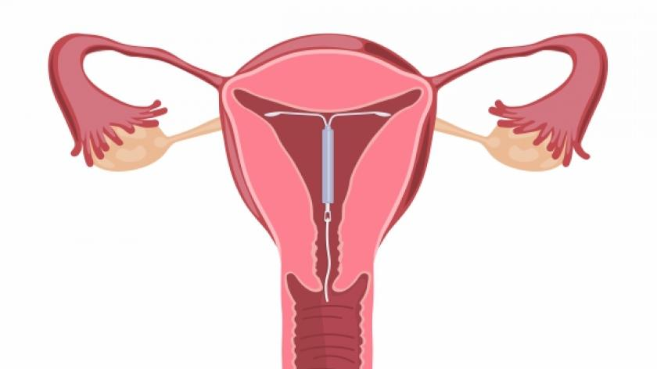
Inbrengen van een spiraaltje (IUD)
MTH

Slide 2
Twee soorten Spiraaltjes
Koperhoudend
Progestageenhoudend (hormoon)

Slide 3
Werking Spiraaltje
Een spiraaltje veroorzaakt een permanente steriele ontstekingsreactie van het endometrium (baarmoederslijmvlies), waardoor de bevruchte eicel niet kan innestelen. Koper versterkt deze ontstekingsreactie.
Het koperhoudenspiraal is in tegensteling tot het hormoonspiraal ook geschikt als morningafterbehandeling (MAP), omdat het direct werkzaam is. Het hormoonspiraal kan de voorkeur hebben van vrouwen met menorragie of dysmenorroe, mits zijn niet kiezen voor een oraal anticepticum.
Menorragie: vrouwen verliezen meer menstruatiebloed dan normaal (1 op de 5 vrouwen).
Dysmenorroe: menstruatiepijn,

Slide 4
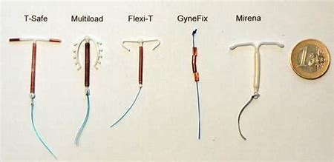
Overzicht IUD

Slide 5
Welk spiraaltje kies jij?
Koperspiraal
Het koper in het spiraaltje zorgt dat je niet zwanger wordt. Het spiraaltje beschermt je 5 tot 10 jaar tegen zwangerschap. (Bron: Sense)
Hormoonspiraal
De hormonen in het spiraaltje zorgen dat je niet zwanger wordt. Het hormoonspiraaltje beschermt je 5 jaar tegen zwangerschap.

Slide 6
Welk spiraaltje kies jij? (bron Sense)
Voordelen spiraaltje (Hormoon- en koperspiraal)
Heel betrouwbaar: je kunt het spiraaltje niet vergeten (zoals de pil).
Je hoeft er maar eens in de 5 tot 10 jaar aan te denken.
Het spiraaltje is ook betrouwbaar als je overgeeft of diarree hebt.
Niemand ziet dat je anticonceptie gebruikt.

Slide 7
Welk spiraaltje kies jij?
Nadelen spiraaltje
Het inbrengen kan wat pijnlijk zijn.
Een dokter moet het inbrengen.
Je kunt met een spiraaltje je ongesteldheid niet uitstellen.
Het spiraaltje biedt geen bescherming tegen soa’s.

Slide 8
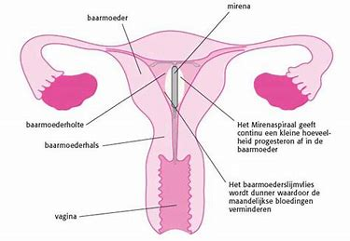
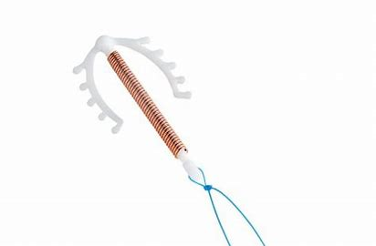
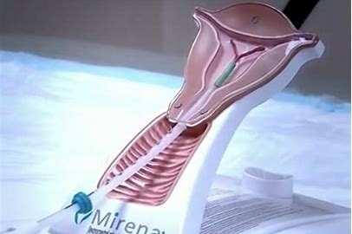
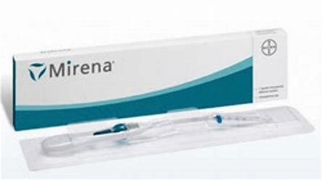
Hormoonspiraaltje:
Je ongesteldheid is meestal korter en lichter en doet minder pijn. Soms blijft hij helemaal weg.
Je kunt tussendoor bloeden
Koperspiraal:
Als je geen hormonen wilt gebruiken, is het koperspiraal een goede optie.
Je ongesteldheid kan wat pijnlijker zijn. Je kunt ook iets meer bloedverlies hebben dan voorheen

Slide 9
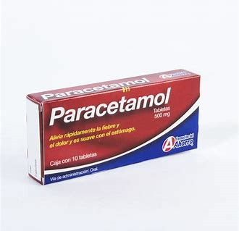
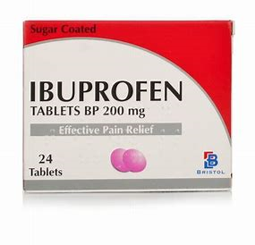
Voorbereiding
Adviseer de vrouw om een uur voor het plaatsen van
een spiraal een pijnstiller in te nemen
1000 mg paracetamol of 60 mg ibruprofen of beide tegelijk)

Slide 10
Benodigdheden
speculum
portioaanhaaktang
korentang
uterussonde
lange gebogen schaar
uterusdilatator
voorgeschreven spiraaltje
gazen/deppers
desinfectans
onderlegger
niet steriele handschoenen
maandverbandje of inlegkruisje
lamp
(afbeeldingen volgende dia)

Slide 11
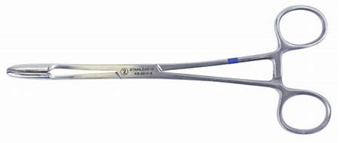
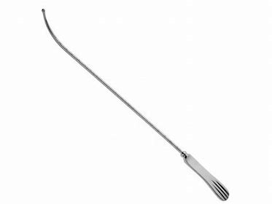
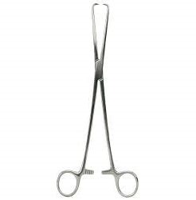
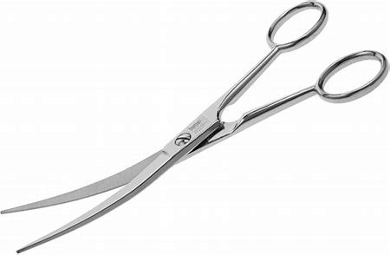
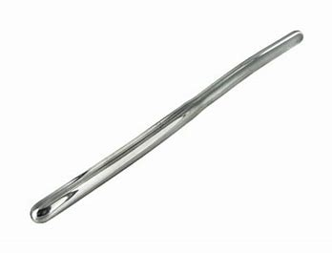
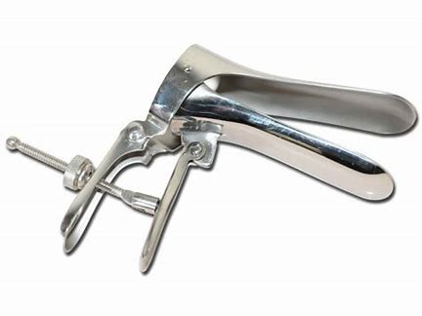
Enkele materialen

